Slide 1
Définition de la résistance thérapeutique
Antoine Yrondi MD, PhD

Slide 2

Sommaire
Définition
  État des lieux
  limites
Facteurs associés
  Pharmaco génétique
  Syndrome métabolique et inflammation
  SAHOS
Perspectives

Slide 3
Définitions

Slide 4
Définitions
Définition très hétérogène+++
Pas de consensus strict
Dépression trouble dépressif:
  Le + consensuel: échec de 2 antidépresseurs bien conduits (Posologie et Durée(4semaines)) (McIntyre et al. 2023)
  Concept de dépression à réponse partielle (Sforzini et al. 2022)
  Concept émergent dépression difficile à traiter (McAllister-Williams et al. 2020)
Dépression trouble bipolaire:
  Échec de 2 TTT pharmacologiques approuvés bien conduit (Poslogie et Durée) (Vieta et al. 2025 ISBD)
    BD-I: quétiapine (300–600 mg/j pendant ≥ 8 semaines), lurasidone (20–120 mg/j pendant ≥ 6 semaines), association olanzapine (6–12 mg/j) et fluoxétine (25–75 mg/j pendant ≥ 8 semaines), cariprazine (1,5–3 mg/j pendant ≥ 6 semaines) et la lumatepérone (42 mg/j pendant ≥ 6 semaines).
    BD-II: quétiapine (300–600 mg/j pendant ≥ 8 semaines) et la lumatepérone (42 mg/j pendant ≥ 6 semaines).

Slide 5
Définitions
Manie résistante:
  Échec de 2 TTT pharmacologiques bien conduits (Posologie et Durée (3 semaines)) dont un thymorégulateur traditionnel (Gonzalez-Torres et al. 2024)
Schizophrénie résistante:
  Échec de 2 TTT pharmacologiques bien conduits (Posologie (> 600mg Chlorpromazine/j) et Durée (>6 semaines)) (Howes et al. 2017)
=> Utilisation d’échelles psychométriques validées
=> échec 2 TTT pharmacologiques bien conduits (Posologie et Durée)

Slide 6
Définitions
Mais définition réductrice:
  Ne prend pas en considération la neurostimulation
  Ne prend pas en compte le rétablissement fonctionnel
Grande hétérogénéité:
  Nécessité d’un meilleur phénotypage
  Bio marqueurs trans diagnostics
Concept de pathologie de difficile à traiter
One size fits all

Slide 7
Définitions
Mais définition réductrice:
  Ne prend pas en considération la neurostimulation
  Ne prend pas en compte le rétablissement fonctionnel
Grande hétérogénéité:
  Nécessité d’un meilleur phénotypage
  Bio marqueurs trans diagnostics
Concept de pathologie de difficile à traiter
One size fits all

Slide 8
Facteurs associées: pistes transnosographiques

Slide 9
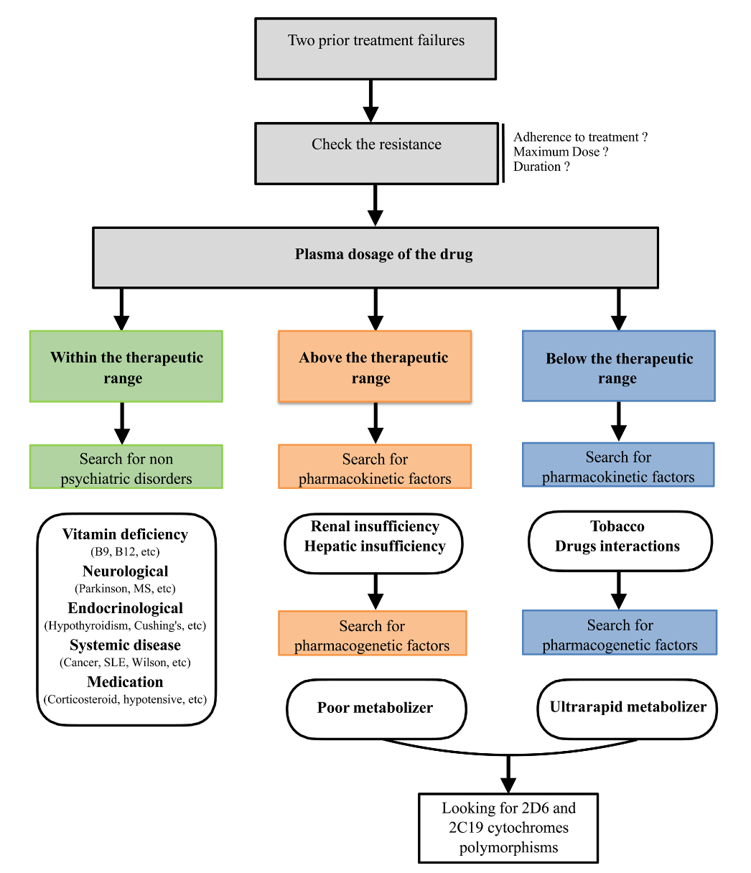
Pharmaco génétique
Yrondi et al. 2024

Slide 10
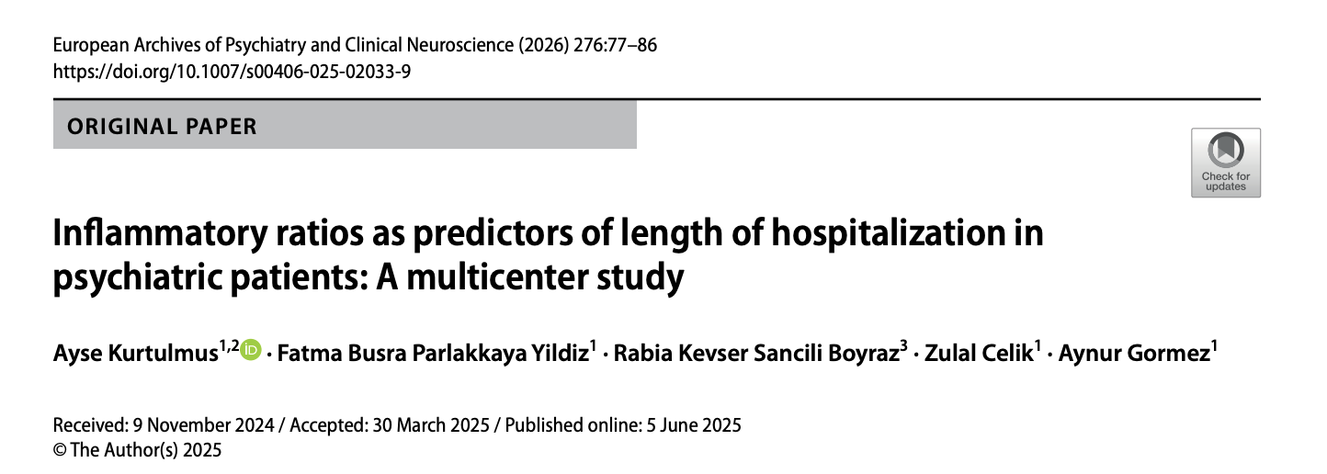
Syndrome métabolique et inflammation
Trans nosographique: impact du syndrome métabolique sur le cours de la pathologie
Résistance à l’insuline et dysfonction du métabolisme glucidique
Inflammation:
  Impact sur la réponse thérapeutique
  Impact sur le cours de la pathologie
  Impact sur le cours de l’épisode
Kayachi et al. 2025; Wong et al. 2026; Liao et al. 2026; Mondelli et al. 2015

Slide 11
Syndrome métabolique et inflammation
Dans les cohortes FFM: 38% dans le trouble dépressif; 24% dans le trouble schizophrénique et 18.5% dans le trouble bipolaire
Syndrome métabolique prédit la rechute à 1 an dans le trouble schizophrénique
Inflammation et syndrome métabolique=> module risque schizophrénie résistante
Syndrome métabolique=> Impact fonctionnel= cognition dans le trouble bipolaire
Saitoh et al. 2025; Palimaru et al. 2026; Godin et al. 2018; 2019

Slide 12
Syndrome d’apnée hypopnée
Lien entre SAHOS et réponse thérapeutique:
  MDD
  BP
  +/- SCZ (cognitions)
Schroeder & O’Hara, 2005, Geoffroy et al. 2016, Soreca et al. 2012, Geoffroy et al. 2019, Roest et al. 2012, Myles et al. 2019

Slide 13
perspectives

Slide 14
biomarqueurs
Repérage systématique et prise en charge des facteurs associés connus
Permettre un stratification en fonction des bio marqueurs mis en évidence via French Minds
  Dont outils numériques
Accès à la pharmaco génétique précoce lors de la prise en charge
Innovation thérapeutique pour des sous groupes stratifiés: ex: Ultra Son

Slide 15
Retrouvez toutes nos actualités

